Slide 1
Лекция 10
Проектирование БД
Технология разработки программного обеспечения
Преподаватель: Челищева Лилия Дмитриевна

Slide 2
База данных (БД) – поименованная совокупность структурированных данных, относящихся к определённой предметной области и хранящихся в памяти компьютера.
База данных (БД) – это информационная модель, позволяющая в упорядоченном виде хранить данные о группе объектов, обладающих одинаковым набором свойств.

Slide 3
Для взаимодействия пользователя с базами данных используют системы управления данными (СУБД).
Система управления базами данных (СУБД) – это совокупность языковых и программных средств, предназначенных для создания, ведения и совместного использования БД многими пользователями.

Slide 4
Основные функции СУБД
управление данными во внешней памяти (на дисках);
управление данными в оперативной памяти;
журнализация изменений и восстановление базы данных после сбоев;
поддержание языков БД (язык определения данных, язык манипулирования данными).

Slide 5
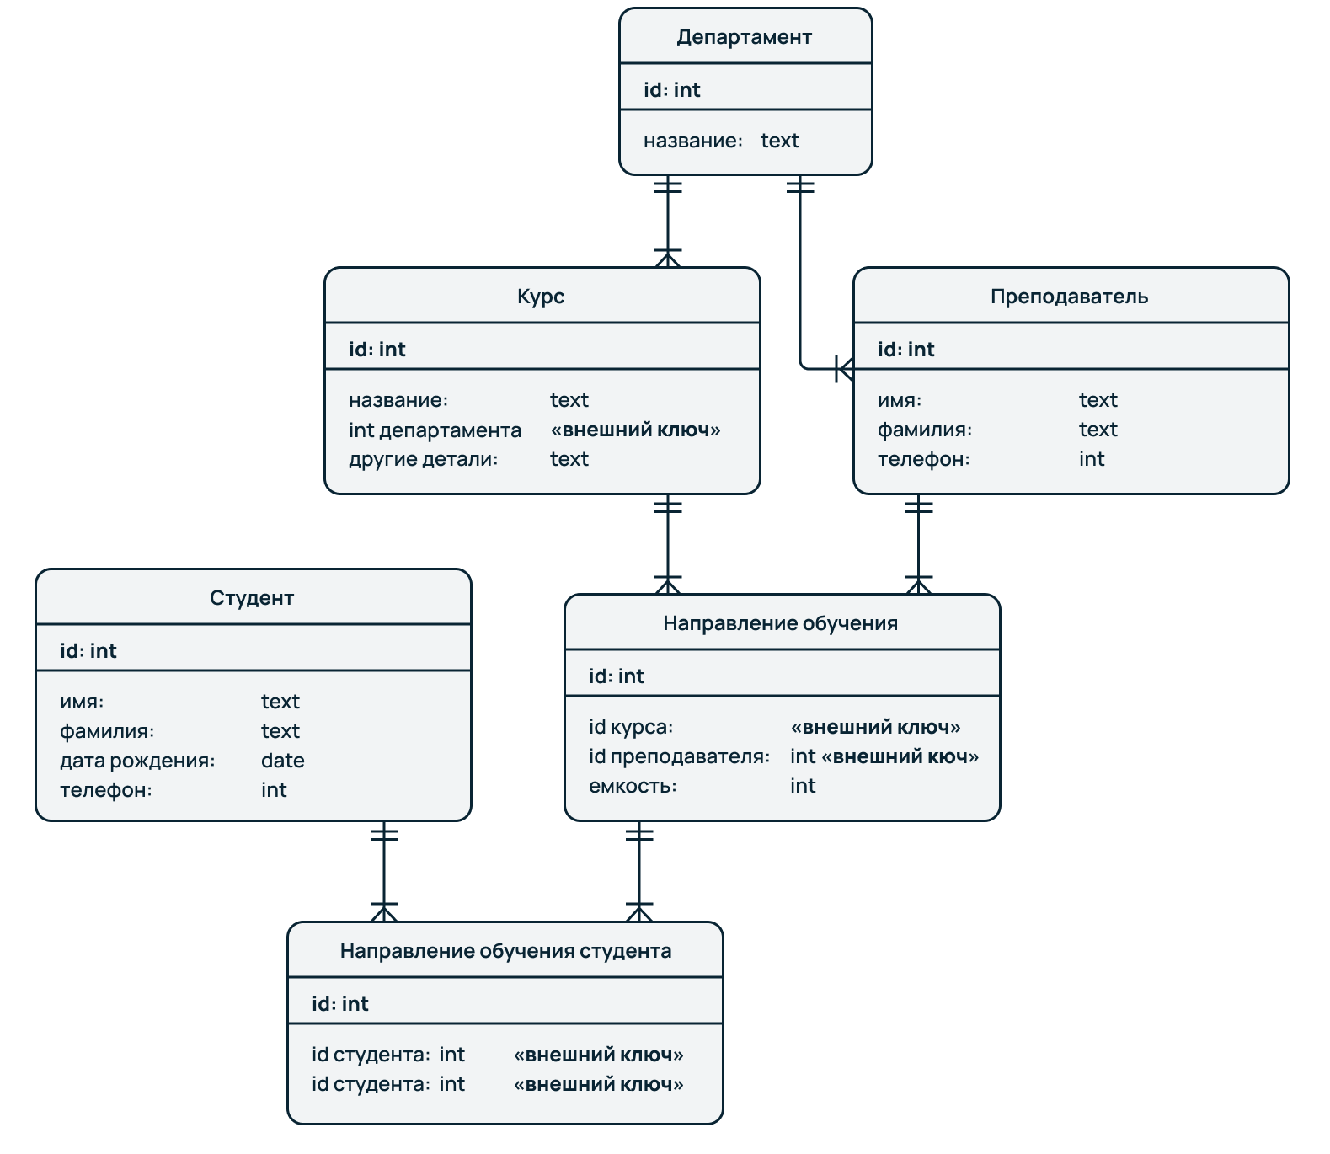
Реляционная модель данных
Реляционная модель основана на математическом понятии «отношение» (relation). В качестве неформального синонима термину «отношение» часто встречается слово «таблица», но «отношение» правильнее.
Разработана Эдгаром Франком Коддом в 1970 г.

Slide 6
Свойства реляционных БД
Все значения атомарны.
Каждый ряд уникален.
Порядок столбцов не важен.
Порядок рядов не важен.
У каждого столбца есть своё уникальное имя в рамках таблицы.
У каждой таблицы есть свое уникальное имя.

Slide 7
Основные понятия реляционной модели
формальный термин | неформальный термин
отношение | Таблица/сущность
атрибут | столбец/поле
кортеж | строка/запись
степень | количество столбцов
кардинальное число | количество строк
первичный ключ | уникальный идентификатор
домен | общая совокупность допустимых значений

Slide 8
Первичный ключ
Для однозначного определения записи. Каждая таблица должна иметь столбец-первичный ключ. Он должен быть уникальным в рамках таблицы.
Ключ может состоять из одного или нескольких полей. Если для однозначного определения записи достаточно одного поля, ключ называется простым ключом, если несколько полей – составным ключом.
Ключ должен обладать следующими свойствами:
однозначностью определения записи,
отсутствием избыточности, то есть никакой атрибут нельзя удалить из ключа, не нарушая при этом свойства однозначной идентификации.

Slide 9
Возможные ключи
Для записей одной таблицы может существовать несколько наборов атрибутов, удовлетворяющих приведённым выше свойствам.
Такие наборы называются возможными ключами.
Тот ключ, который фактически будет использоваться для идентификации записей, называется первичным ключом.
Не ставшие первичным возможные ключи называются альтернативными ключами.
Первичный ключ в таблице может быть только один (состоящий из 2 и более полей ключ все еще один).

Slide 10
Суррогатный ключ
Суррогатный ключ - это генерируемое системой (может быть GUID, последовательность, уникальный идентификатор и т.д.) значение, не имеющее смысла в терминах предметной области и которое используется для однозначной идентификации записи в таблице.

Slide 11
Внешний ключ
Базы данных могут содержать таблицы, которые связаны между собой различными связями. Связь (relationship) представляет ассоциацию между сущностями разных типов.
При выделении связи выделяют главную или родительскую таблицу (primary key table / master table) и зависимую, дочернюю таблицу (foreign key table / child table). Дочерняя таблица зависит от родительской.
Для организации связи используются внешние ключи. Внешний ключ представляет один или несколько столбцов из одной таблицы, который одновременно является возможным (потенциальным) ключом из другой таблицы. Внешний ключ необязательно должен соответствовать первичному ключу из главной таблицы. Хотя, как правило, внешний ключ из зависимой таблицы указывает на первичный ключ из главной таблицы.

Slide 12
Связи
Будем говорить, что некоторая запись таблицы А связана с некоторой записью таблицы В, если в обеих таблицах эти записи содержат одно и то же значение в поле, по которому установлена связь между таблицами.
Связи бывают:
отношение «один-к-одному» (1 — 1)
отношение «один-ко-многим» (1 — М)
отношение «многие-ко-многим» (М — М)

Slide 13
Связь один к одному
Данный тип связей встречает не часто. В этом случае объекту одной сущности можно сопоставить только один объект другой сущности. Например, на некоторых сайтах пользователь может иметь только один блог. То есть возникает отношение один пользователь - один блог.
Нередко этот тип связей предполагает разбиение одной большой таблицы на несколько маленьких. Основная родительская таблица в этом случае продолжает содержать часто используемые данные, а дочерняя зависимая таблица обычно хранит данные, которые используются реже.
В этом отношении первичный ключ зависимой таблицы в то же время является внешним ключом, который ссылается на первичный ключ из главной таблицы.

Slide 14
Связь один ко многим
Это наиболее часто встречаемый тип связей. В этом типе связей несколько строк из дочерней таблицы зависят от одной строки в родительской таблице.
Например, в одном блоге может быть несколько статей. В этом случае таблица блогов является родительской, а таблица статей - дочерней. То есть один блог - много статей. Или другой пример, в футбольной команде может играть несколько футболистов. И в то же время один футболист одновременно может играть только в одной команде. То есть одна команда - много футболистов.

Slide 15
Связь многие ко многим
При этом типе связей одна строка из первой таблицы может быть связана с множеством строк из второй таблицы. В свою очередь одна строка из второй таблицы может быть связана с множеством строк из первой таблицы.
Типичный пример - студенты и курсы: один студент может посещать несколько курсов, и соответственно на один курс могут записаться несколько студентов.
Другой пример - статьи и теги: для одной статьи можно определить несколько тегов, а один тег может быть определен для нескольких статей.
В большинстве СУБД на уровне базы данных мы не можем установить прямую связь многие ко многим между двумя таблицами. Это делается посредством вспомогательной промежуточной таблицы.

Slide 16
Обязательные и необязательные отношения
Обязательность отношений означает, что для любой из сторон отношений в БД должны храниться связанные конкретно с ним представители второй стороны. В обратном случае такие отношения называются необязательными.
На практике это означает, что в связях между сущностями:
При обязательных:
  1 это точно 1.
  М это от 1 и до бесконечности.
При необязательных:
  1 это 0 либо 1.
  М это от 0 и до бесконечности (0, 1 и М).

Slide 17
Проектирование БД
Проектом принято считать эскиз некоторого устройства, который в дальнейшем будет воплощен в реальность.
Процесс проектирования БД представляет собой процесс переходов от неформального словесного описания информационной структуры предметной области к формализованному описанию объектов предметной области в терминах некоторой модели.

Slide 18
Этапы проектирования баз данных
Концептуальное проектирование - сбор, анализ и редактирование требований к данным. По окончании данного этапа получаем концептуальную модель, независимую от структуры базы данных. Часто она представляется в виде модели "сущность-связь".
Логическое проектирование - преобразование требований к данным в структуры данных. На выходе получаем СУБД-ориентированную структуру базы данных и спецификации прикладных программ. На этом этапе часто моделируют базы данных применительно к различным СУБД и проводят сравнительный анализ моделей.
Физическое проектирование - определение особенностей хранения данных, методов доступа и т.д.

Slide 19
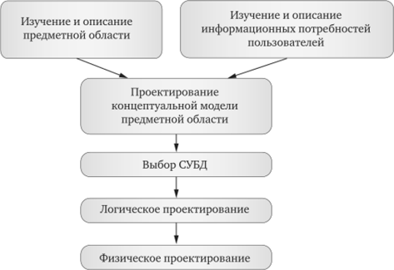
Полный список этапов создания БД
Сбор сведений и системный анализ предметной области.
Концептуальное (инфологическое) проектирование.
Выбор СУБД.
Логическое (даталогическое) проектирование.
Физическое проектирование.

Slide 20
Подходы к созданию схемы БД
Восходящий подход, когда работа идёт с нижних уровней определения атрибутов, сгруппированных в отношения, представляющие объекты, на основе существующих между атрибутами связей;
Нисходящий подход, применяемый при значительном (до сотен и тысяч) увеличении числа атрибутов. Второй подход предполагает определение ряда высокоуровневых сущностей и их взаимосвязей с последующей детализацией до нужного уровня, что и отражает, например, модель, созданная на основе метода «сущность-связь».
На практике оба подхода, как правило, комбинируются.

Slide 21
Модель «Сущность – связь»
Одной из распространенных моделей концептуальной схемы является модель «сущность-связь».
Под сущностью понимают основное содержание объекта предметной области , о котором собирают информацию. В качестве сущности могут выступать место, вещь, личность, явление.
Экземпляр сущности - конкретный объект.
Например: сущность (объект) - студент, экземпляр сущности - Иванов А. В.; сущность (объект) - колледж, экземпляр сущности - КемПК.
Сущность принято определять атрибутами - поименованными характеристиками.
Например: сущность - студент, атрибуты - ФИО, год рождения, адрес, номер группы и т.д.
Другие названия диаграммы: Entity-Relationship, ER-диаграмма, ERD

Slide 22
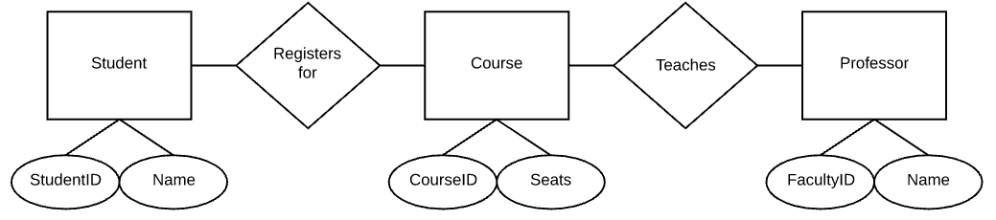
Концептуальная модель. Нотация Чена
Сущность
Связь
Атрибут

Slide 23
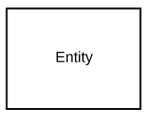

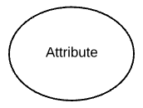
Элементы диаграммы. Нотация Чена
Сущность (называть существительным)
Связь между сущностями (называть глаголом – связывающим 2 существительных)
Атрибут (столбец)

Slide 24
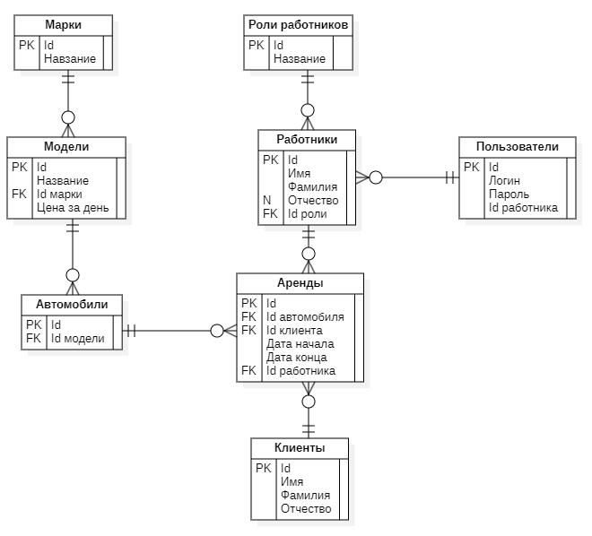
Логическая модель: Нотация Мартина (Crow Foot)
Связь
Атрибут
Сущность

Slide 25
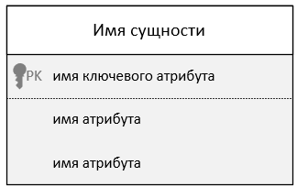
Нотация Мартина. Сущности
Концептуальную и логическую модели стоит оформлять на русском и с пробелами
Обязательно отметить первичные и внешние ключи

Slide 26
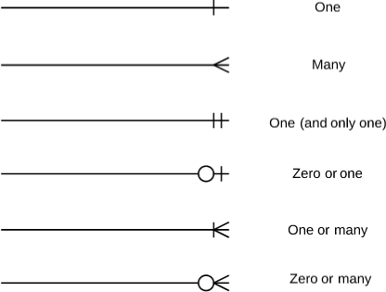
Нотация Мартина. Связи
Простой вариант
Полный вариант (с обязательными/необязательными стрелками)
1..1
0..1
1..М
0..М

Slide 27
Физическая модель
Физическая модель данных полностью зависит от конкретной СУБД, фактически являясь отображением системного каталога. В физической модели содержится информация о всех объектах БД.
Следовательно, одной и той же логической модели могут соответствовать несколько разных физических моделей. Если в логической модели не имеет значения, какой конкретно тип данных имеет атрибут, то в физической модели важно описать всю информацию о конкретных физических объектах - таблицах, колонках, индексах, процедурах и т. д.

Slide 28
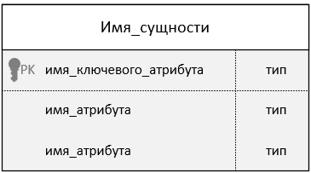
Физическая модель. Сущности
Обязательно отметить первичные и внешние ключи. Необязательно – другие ограничения (NULL, UNIQUE и т.п.)
Оформлять как будет в БД – на английском и без пробелов

Slide 29
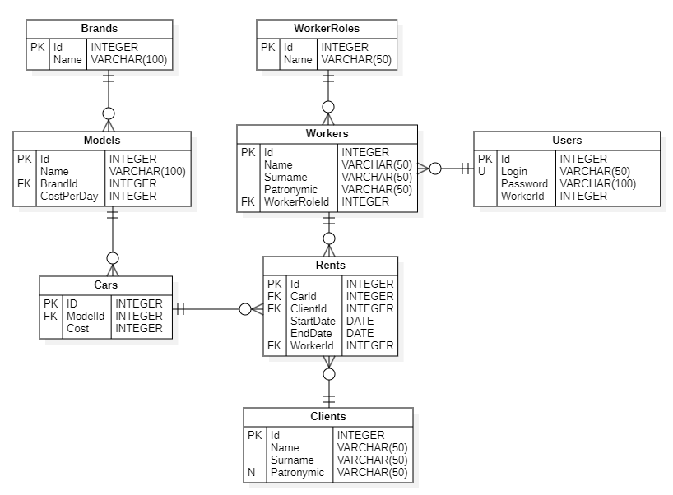
Физическая модель: пример
Можно использовать обычные стрелки вместо Crow Foot

Slide 30
Переходы от модели к модели
Концептуальная модель включает в себя сущности и связи между ними.
При переходе к логической модели в схему добавляются атрибуты, указываются ключи и типы связей (один-ко-многим и т.п.). БД приводится к реляционному виду, нормализуется (по меньшей мере до НФБК)
При переходе к физической модели добавляются типы данных и ограничения полей, указываются внешние ключи (если не были указаны в логической), раскрываются связи многие-ко-многим (если не были раскрыты в логической)

Slide 31
Словарь данных
Заменой или дополнением физической модели может служить словарь данных.
Словарь данных БД — это технический документ, который содержит подробное описание всех объектов базы данных, включая таблицы, поля, их типы данных, размеры, допустимые значения, ограничения, а также связи между данными и их назначения.
Пример описания таблицы:
Название | Тип | NULL | Ключ | Примечание
Id | INT | Нет | Первичный
Name | NVARCHAR(50) | Нет | Нет
Surname | NVARCHAR(50) | Нет | Нет
Patronymic | NVARCHAR(50) | Да | Нет
WorkerRoleId | INT | Нет | Внешний | Ссылается на WorkerRoles(Id)

Slide 32
Избыточность данных
Избыточность данных – это когда одни и те же данные хранятся в базе в нескольких местах, именно это и приводит к аномалиям.
Избыточность данных создает предпосылки для появления различных аномалий, снижает производительность, и делает управление данными не гибким и не очень удобным.
Т.е., нормализация нужна для:
Устранения аномалий
Повышения производительности
Повышения удобства управления данными

Slide 33
Нормализация реляционных баз данных
Реляционная база данных – это упорядоченная информация, связанная между собой определёнными отношениями.
Логически такая база данных представлена в виде таблиц, в которых и лежит вся эта информация.
Нормализация – это процесс удаления избыточных данных.
Нормализация – это метод проектирования базы данных, который позволяет привести базу данных к минимальной избыточности.

Slide 34
Нормальные формы базы данных
Нормальная форма базы данных – это набор правил и критериев, которым должна отвечать база данных.
Каждая следующая нормальная форма содержит более строгие правила и критерии, тем самым приводя базу данных к определённой нормальной форме мы устраняем определённый набор аномалий.
Чем выше нормальная форма, тем меньше аномалий в базе будет.
Процесс нормализации – это последовательный процесс приведения базы данных к эталонному виду, т.е. переход от одной нормальной формы к следующей.

Slide 35
Порядок нормальных форм
Ненормализованная форма или нулевая нормальная форма (UNF)
Первая нормальная форма (1NF)
Вторая нормальная форма (2NF)
Третья нормальная форма (3NF)
Нормальная форма Бойса-Кодда (BCNF)
Четвертая нормальная форма (4NF)
Пятая нормальная форма (5NF)
Доменно-ключевая нормальная форма (DKNF)
Шестая нормальная форма (6NF)
Если БД находится в какой-либо НФ, она находится и во всех предыдущих!

Slide 36
Первая нормальная форма
Требование первой нормальной формы (1NF) заключается в том, чтобы таблицы соответствовали реляционной модели данных и соблюдали определённые реляционные принципы.
Таким образом, чтобы база данных находилась в 1 нормальной форме, необходимо чтобы ее таблицы соблюдали следующие реляционные принципы:
В таблице не должно быть дублирующих строк
В каждой ячейке таблицы хранится атомарное значение (одно не составное значение)
В столбце хранятся данные одного типа
Отсутствуют массивы и списки в любом виде

Slide 37
Вторая нормальная форма
Чтобы база данных находилась во второй нормальной форме (2NF), необходимо чтобы ее таблицы удовлетворяли следующим требованиям:
Таблица должна находиться в первой нормальной форме
Таблица должна иметь ключ
Все неключевые столбцы таблицы должны зависеть от полного ключа (в случае если он составной)
Если ключ составной, т.е. состоит из нескольких столбцов, то все остальные неключевые столбцы должны зависеть от всего ключа, т.е. от всех столбцов в этом ключе. Если какой-то атрибут (столбец) зависит только от одного столбца в ключе, значит, база данных не находится во второй нормальной форме.
Иными словами, в таблице не должно быть данных, которые можно получить, зная только половину ключа, т.е. только один столбец из составного ключа.

Slide 38
Третья нормальная форма
Требование третьей нормальной формы (3NF) заключается в том, чтобы в таблицах отсутствовала транзитивная зависимость.
Транзитивная зависимость – это когда неключевые столбцы зависят от значений других неключевых столбцов.

Slide 39
Нормальная форма Бойса-Кодда
Требования нормальной формы Бойса-Кодда следующие:
Таблица должна находиться в третьей нормальной форме. Здесь все как обычно, т.е. как и у всех остальных нормальных форм, первое требование заключается в том, чтобы таблица находилась в предыдущей нормальной форме, в данном случае в третьей нормальной форме;
Ключевые атрибуты составного ключа не должны зависеть от неключевых атрибутов.
Отсюда следует, что требования нормальной формы Бойса-Кодда предъявляются только к таблицам, у которых первичный ключ составной. Таблицы, у которых первичный ключ простой, и они находятся в третьей нормальной форме, автоматически находятся и в нормальной форме Бойса-Кодда.

Slide 40
Целостность данных
Любая реальная база данных содержит в себе огромное количество семантических и синтаксических связей. Нарушение хотя бы одной из них может привести к получению неверных результатов запросов пользователей. Базу данных без принятия очень трудоёмких мер легко "разбить", привести в негодность.
Целостность – величина, обратная лёгкости, с которой база данных может быть приведена в негодное для эксплуатации состояние.
Под целостностью данных понимают точность, корректность, непротиворечивость, логическую согласованность данных хранящихся в базе.

Slide 41
Ссылочная целостность данных
При изменении первичных и внешних ключей следует соблюдать ссылочную целостность данных (referential integrity). Ее основная идея состоит в том, чтобы две таблице в базе данных, которые хранят одни и те же данные, поддерживали их согласованность. Целостность данных представляет правильно выстроенные отношения между таблицами с корректной установкой ссылок между ними.

Slide 42
Виды нарушений ссылочной целостности:
Аномалия удаления (deletion anomaly). Возникает при удалении строки из главной таблицы (то же происходит, если в главной таблице изменить текст первичного ключа). В этом случае внешний ключ из зависимой таблицы продолжает ссылаться на удаленную строку из главной таблицы
Аномалия вставки (insertion anomaly). Возникает при вставке строки в зависимую таблицу. В этом случае внешний ключ из зависимой таблицы не соответствует первичному ключу ни одной из строк из главной таблицы.
Аномалии обновления (update anomaly). При подобной аномалии несколько строк одной таблицы могут содержать данные, которые принадлежат одному и тому же объекту. При изменении данных в одной строке они могу прийти в противоречие с данными из другой строки.

Slide 43
Аномалия вставки: решение
Аномалия вставки решается двумя способами:
Не позволять вставлять в подчиненную таблицу строки, пока не заполнена связанная строка в главной таблице (not null столбец внешнего ключа).
Позволить не заполнять ссылку на главную таблицу при заполнении подчиненной (null столбец внешнего ключа). Но тогда очень важно в программе, связанной с БД как-то заставлять пользователя в дальнейшем заполнить ссылку.

Slide 44
Аномалия обновления и удаления: решение
Аномалии обновления и удаления решаются через ограничения на внешний ключ.
Виды ограничений:
CASCADE
RESTRICT
SET NULL
NO ACTION
Точный список ограничений зависит от СУБД.
Ограничения внешнего ключа прописываются для дочерней таблицы.
Однако помните, что удаление/изменение строк в дочерней таблице на родительскую не повлияют. Только наоборот. Исключение – попытка удалить значение ячейки с внешним ключом, но это уже аналогично аномалии вставки.

Slide 45
CASCADE
CASCADE – каскадное обновление/удаление.
(самый распространенный вариант для обновления) При каскадном обновлении: если изменить текст первичного ключа в родительской таблице, все ссылки на него в дочерней таблице обновятся.
При каскадном удалении: если удалить строку из родительской таблицы, все связанные с ней строки из дочерней удалятся. Следует использовать крайне осторожно.

Slide 46
RESTRICT
RESTRICT – запрет обновления/удаления.
При запрете обновления: нельзя изменить первичный ключ в строке главной таблицы, если у нее есть подчиненные строки.
(самый распространенный вариант для удаления, часто выставлен по умолчанию) При запрете удаления: нельзя удалить строку из главной таблицы, у которой есть подчиненные строки.

Slide 47
SET NULL
Нарушает целостность, но иногда необходимо.
SET NULL – оставлять пустоту (null) на месте ссылки в подчиненной таблице.
(очень редко) При обновлении: при изменении первичного ключа в строке главной таблице, для всех связанных с ней строк в подчиненной таблице внешние ключи заменяются на null.
При удалении: при удалении строки из главной таблицы, для всех связанных с ней строк в подчиненной таблице внешние ключи заменяются на null.

Slide 48
NO ACTION
Очень сильно нарушает целостность, использовать не рекомендуется. Фактически отменяет часть ограничений внешнего ключа.
NO ACTION – не делать ничего.
При обновлении: при изменении первичного ключа в строке главной таблице, для всех связанных с ней строк в подчиненной таблице оставить старый ключ.
При удалении: при удалении строки из главной таблицы, для всех связанных с ней строк в подчиненной таблице оставить старый ключ и ничего не удалять.

Slide 49
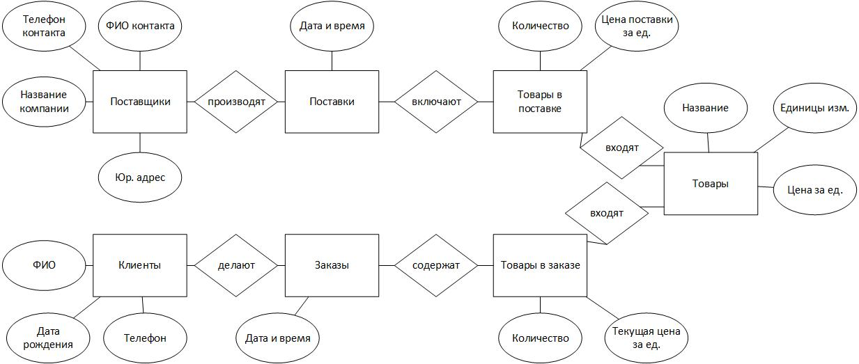
Практическое задание
БД магазина фермерских продуктов описывается следующей концептуальной моделью.
Преобразуйте модель к логической, а затем физической схеме БД.

